Slide 1

Dagens innehåll
Inledning och presentation
Bakgrund
  Digital samverkan
    E-hälsocoachprogram
    Designernätverk
    Webbtidbok 3.0 validering behov
  Behovsdriven utveckling – nya arbetssätt
Digitaliseringsprogram pilot region Västerbotten – Inera
  Pedagogisk modell och innehåll
Gemensam dialog
Notes:
Eva

Slide 2

Programmets innehåll
Tjänstedesign och förändringsledning
Tjänstedesign
Orientering
Målgrupper
Behovsfångst
Visualisering
Kunskapsmål för tjänstedesign
Förtrogenhet med grunderna inom tjänstedesign och centrala metoder.
Förändringsledning
Analys
Brukskvaliteter 1
Brukskvaliteter 2
Förhållningssätt
Service Blueprint
Processer
Lösningsförslag
Kunskapsmål för förändringsledning
Kunna tillämpa kunskaper om förändringsledning inom digitaliserings-arbetet
Trygga team
Prototyper
Nyttorealisering
Effekthemtagning
Delning och avslut

Slide 3
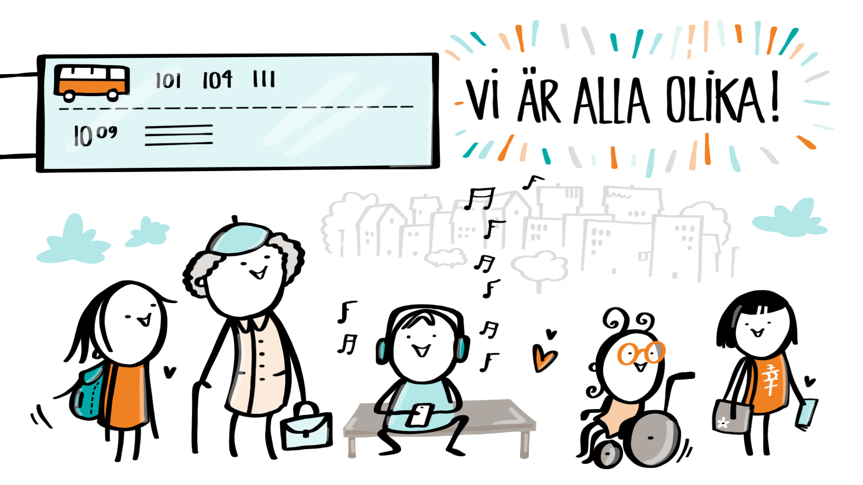
Tjänstedesign
Orientering
Målgrupper
Behovsfångst
Visualisering
Förändringsledning
Analys
Brukskvaliteter 1
Brukskvaliteter 2
Förhållningssätt
Service Blueprint
Processer
Lösningsförslag
Innehåll: introduktion till tjänstedesign, orientering/problematisering i undersökningsområdet, målgruppsarbete
Kunskapsmål: övergripande förståelse av tjänstedesign, insikter om målgrupp
Eget arbete:
Identifiera målgrupper
Beskriva tjänsteområdet
Trygga team
Prototyper
Nyttorealisering
Effekthemtagning
Delning och avslut

Slide 4

Tjänstedesign
Orientering
Målgrupper
Behovsfångst
Visualisering
Förändringsledning
Analys
Brukskvaliteter 1
Brukskvaliteter 2
Förhållningssätt
Service Blueprint
Processer
Lösningsförslag
Innehåll: behovsfångst samt metoder och stöd.
Kunskapsmål: undersöka målgruppen och beskriva behoven.
Eget arbete:
Planera och genomföra behovsfångst
Trygga team
Prototyper
Nyttorealisering
Effekthemtagning
Delning och avslut

Slide 5
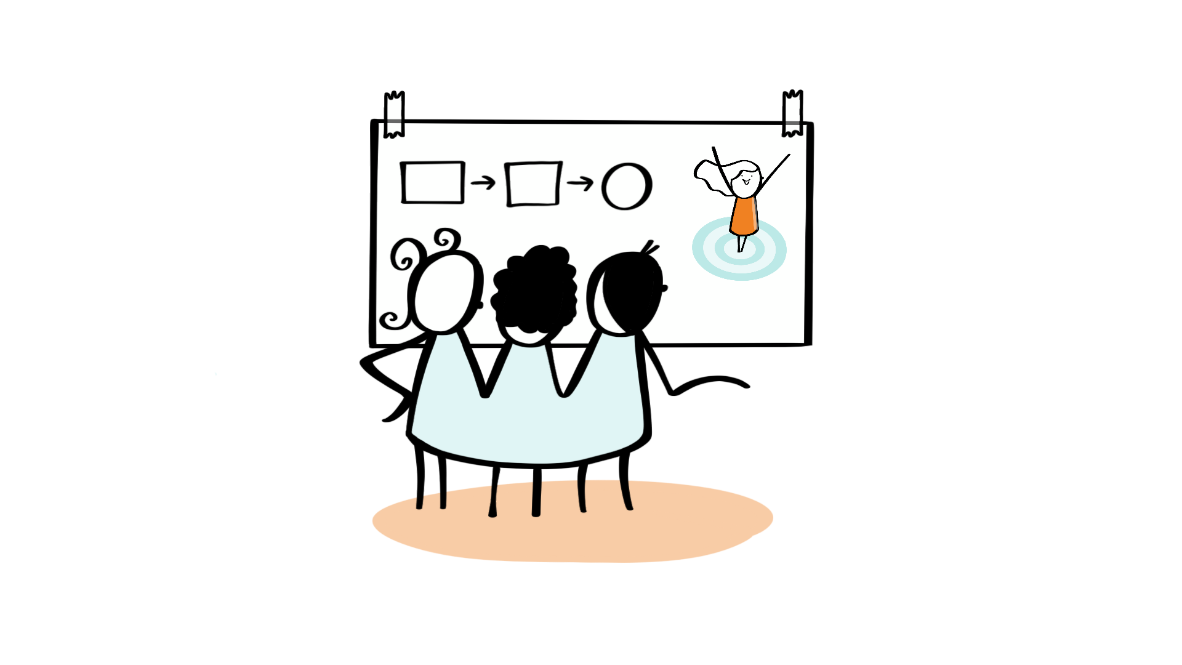
Tjänstedesign
Orientering
Målgrupper
Behovsfångst
Visualisering
Förändringsledning
Analys
Brukskvaliteter 1
Brukskvaliteter 2
Förhållningssätt
Service Blueprint
Processer
Lösningsförslag
Innehåll: visualisering som porträttering av målgrupp, scenario, tjänsteresa
Kunskapsmål: använda gestaltningsmetoder i praktiken, tillämpa beskrivningstekniken inom tjänstedesign för målgruppsarbetet.
Eget arbete:
Ta fram porträtt, scenario och tjänsteresa
Trygga team
Prototyper
Nyttorealisering
Effekthemtagning
Delning och avslut

Slide 6
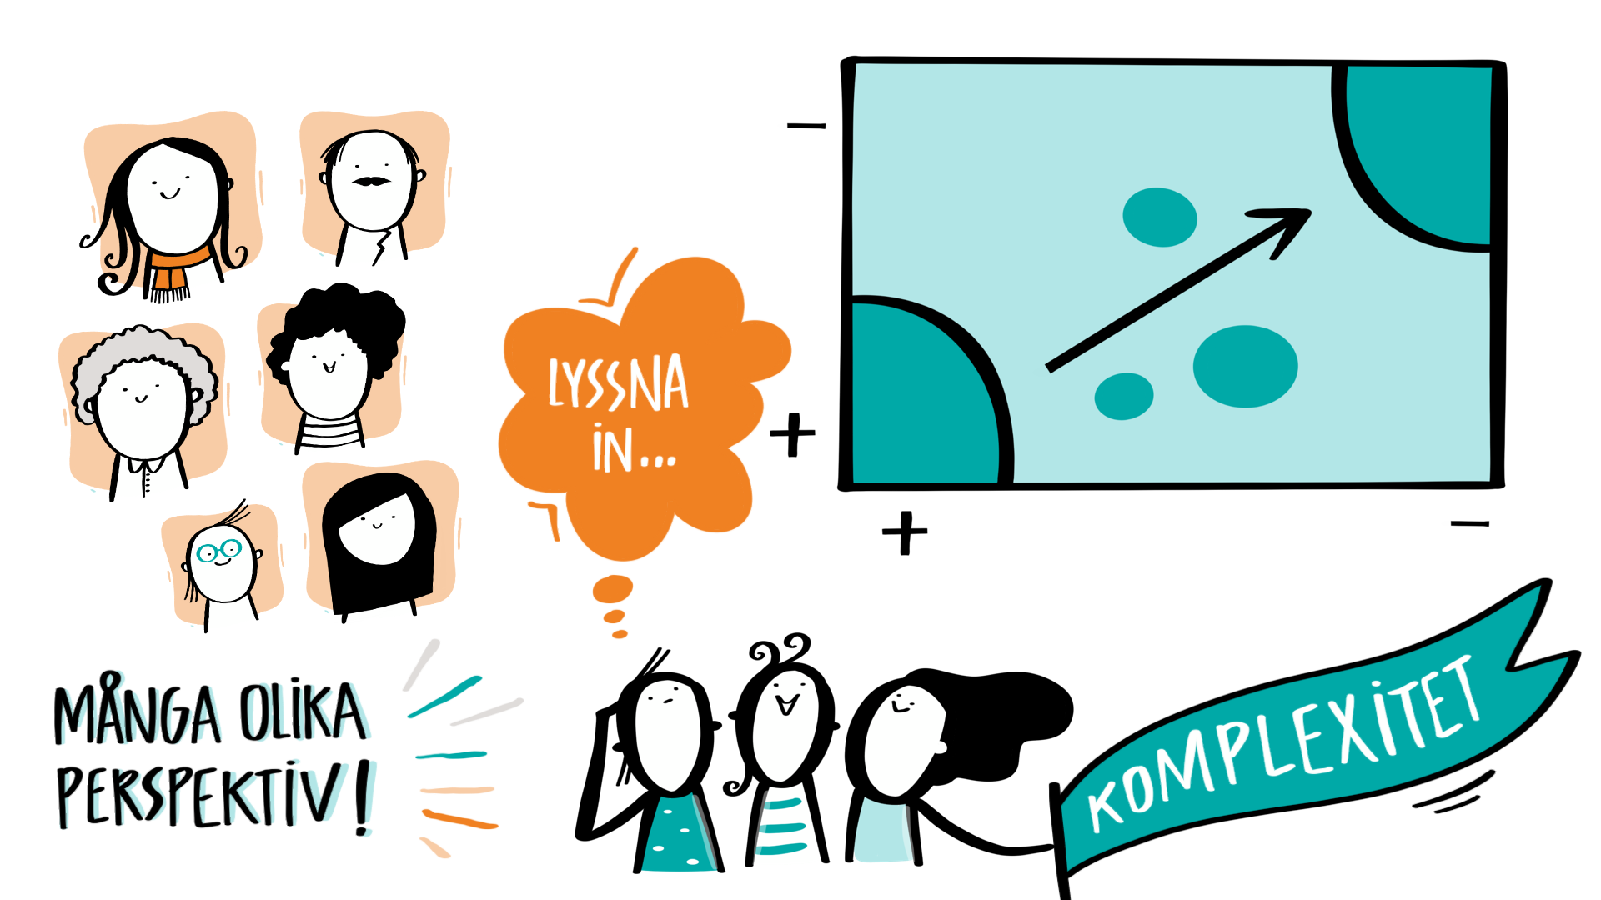
Tjänstedesign
Orientering
Målgrupper
Behovsfångst
Visualisering
Förändringsledning
Analys
Brukskvaliteter 1
Brukskvaliteter 2
Förhållningssätt
Service Blueprint
Processer
Lösningsförslag
Innehåll: introduktion till förändringsledning som handlar om komplexitet, kultur, innovation och förmåga till lyssnande
Kunskapsmål: kunna tillämpa tankemodeller och utveckla förhållningssätt
Eget arbete: träna ditt lyssnande, identifiera hinder och möjligheter i er organisation för innovation
Trygga team
Prototyper
Nyttorealisering
Effekthemtagning
Delning och avslut

Slide 7


Tjänstedesign
Orientering
Målgrupper
Behovsfångst
Visualisering
Förändringsledning
Analys
Brukskvaliteter 1
Brukskvaliteter 2
Förhållningssätt
Service Blueprint
Processer
Lösningsförslag
Innehåll: analys och brukskvaliteter 1
Kunskapsmål: introduktion till båda områden, översikt till analysmetoder att tillämpa på målgruppsarbetet
Eget arbete:
Analys av behovsmaterial
Identifiering av brukskvaliteter
Trygga team
Prototyper
Nyttorealisering
Effekthemtagning
Delning och avslut

Slide 8
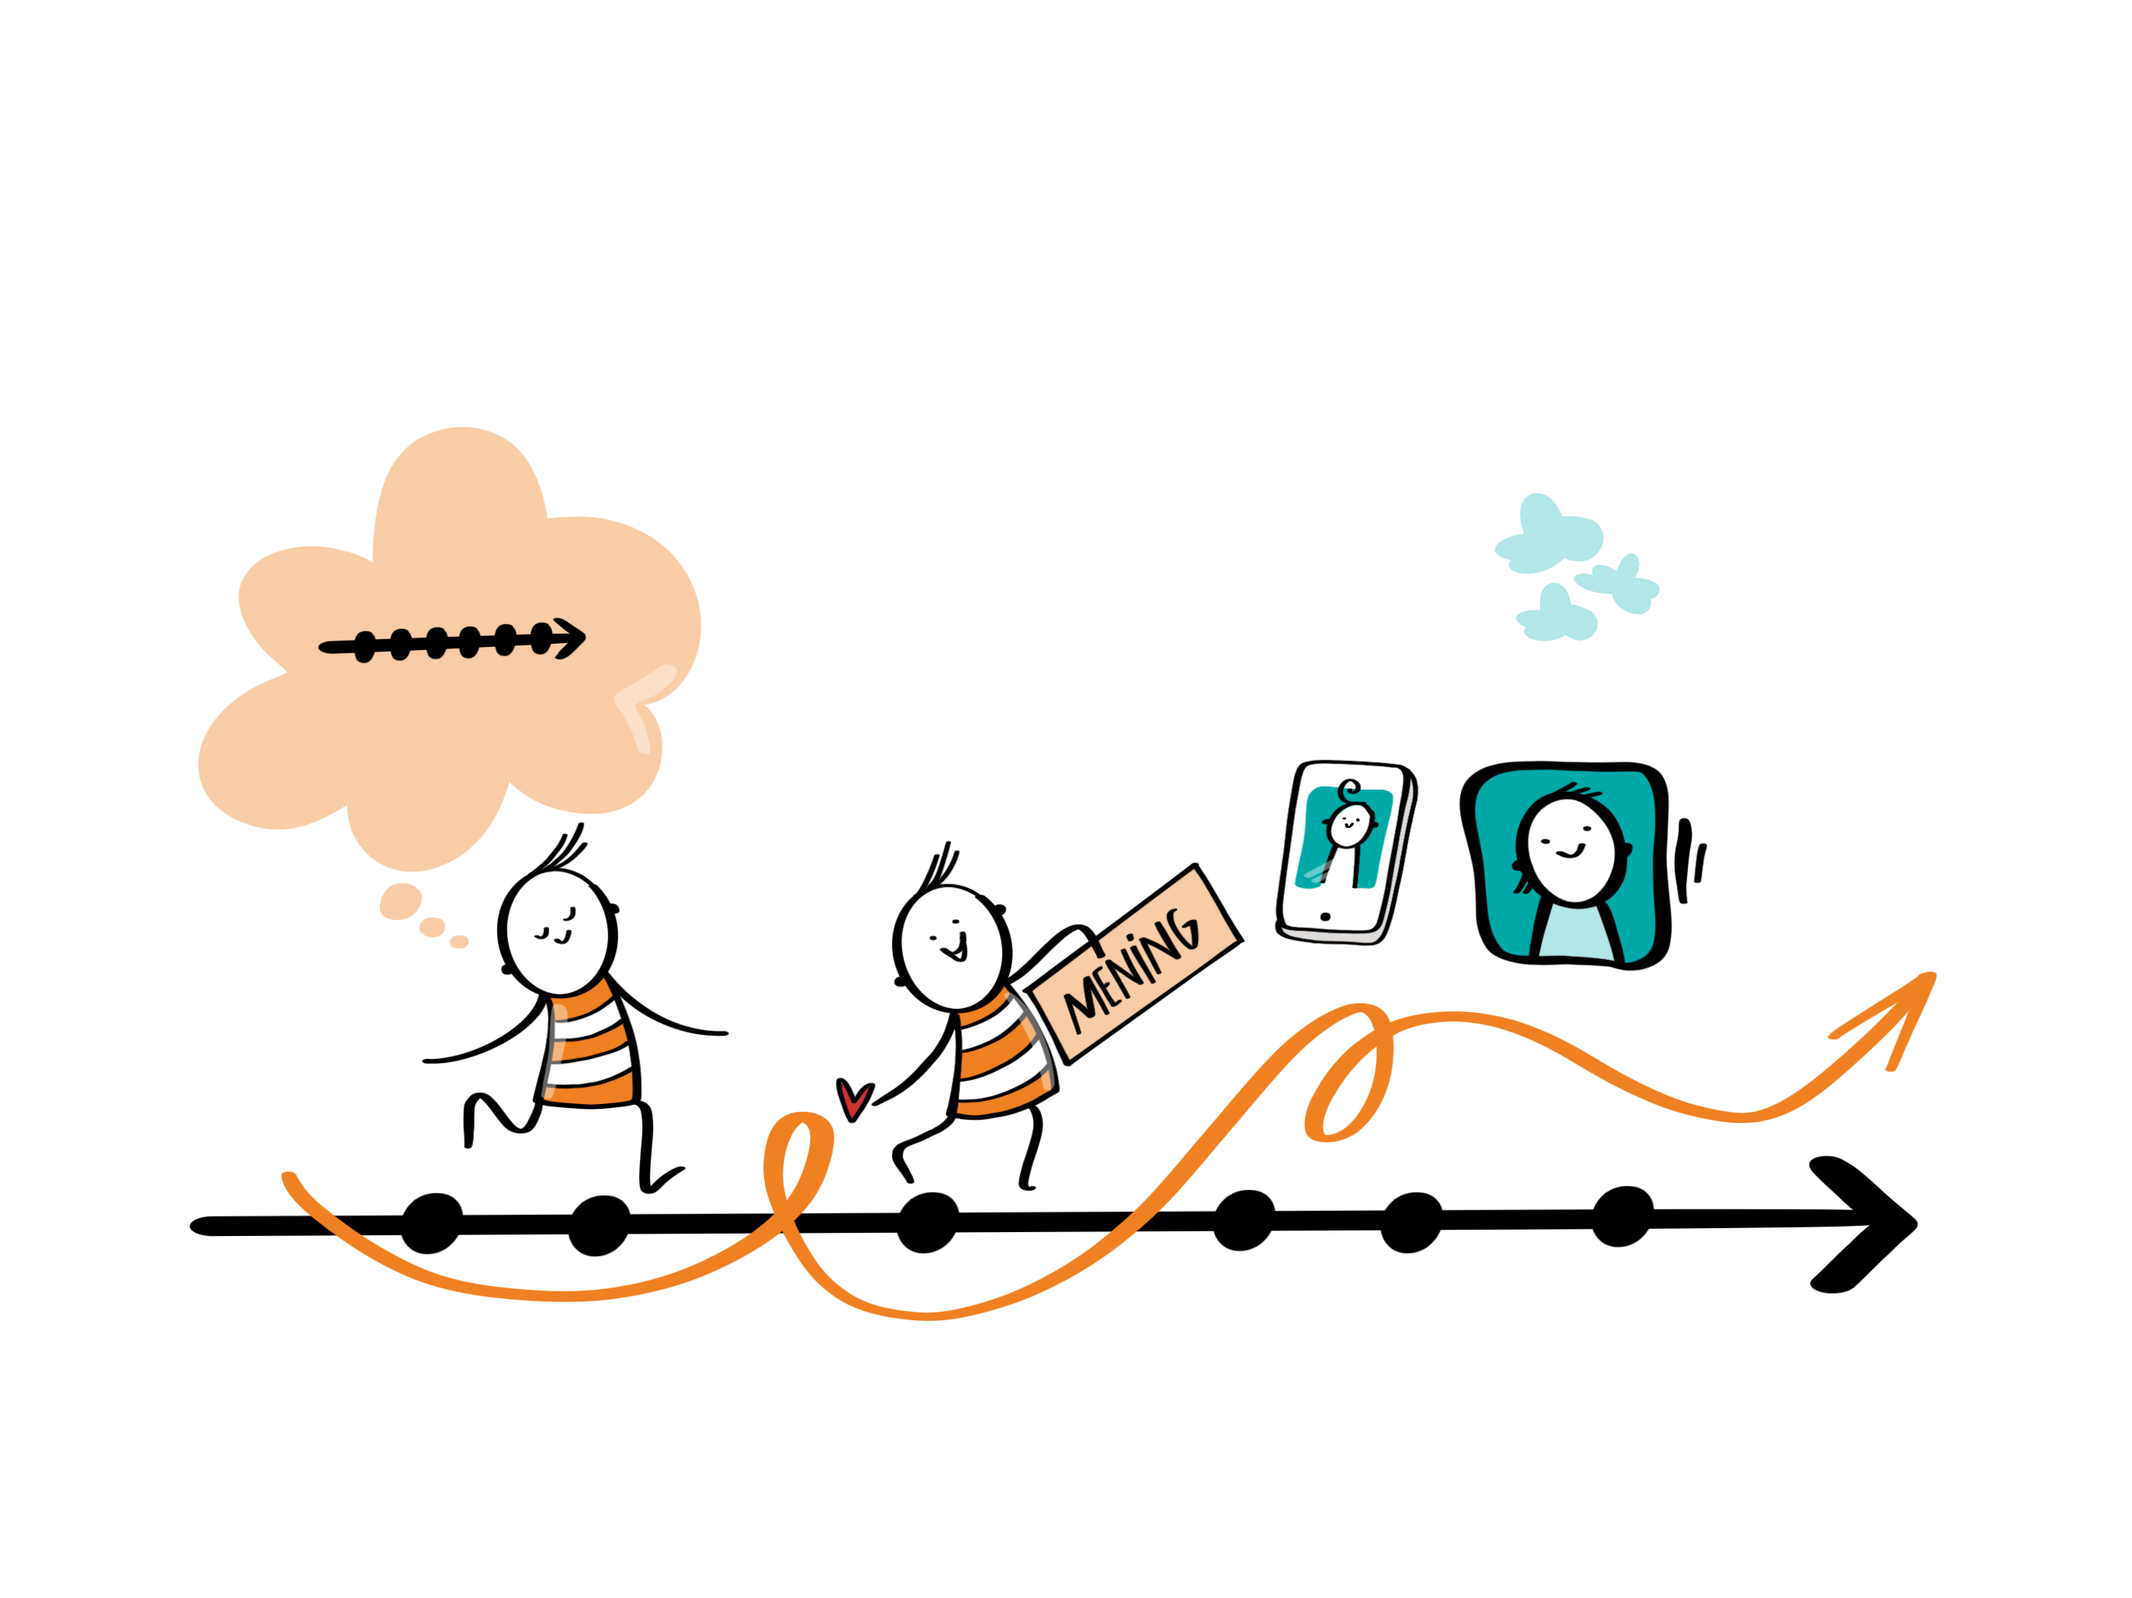
Tjänstedesign
Orientering
Målgrupper
Behovsfångst
Visualisering
Förändringsledning
Analys
Brukskvaliteter 1
Brukskvaliteter 2
Förhållningssätt
Service Blueprint
Processer
Lösningsförslag
Innehåll: brukskvaliteter 2
Kunskapsmål: fördjupning – att öka förmågan att arbeta med brukskvaliteter i digitaliseringsarbetet
Eget arbete:
Fortsatt arbete med gestaltningsmaterial
Trygga team
Prototyper
Nyttorealisering
Effekthemtagning
Delning och avslut

Slide 9

Tjänstedesign
Orientering
Målgrupper
Behovsfångst
Visualisering
Förändringsledning
Analys
Brukskvaliteter 1
Brukskvaliteter 2
Förhållningssätt
Service Blueprint
Processer
Lösningsförslag
Innehåll: förhållningssätt för förändring
Kunskapsmål: utvecklad förmåga att ingå i förändringsprocesser
Eget arbete: Beskriva olika sätt i er organisation att hantera förändring
Trygga team
Prototyper
Nyttorealisering
Effekthemtagning
Delning och avslut

Slide 10
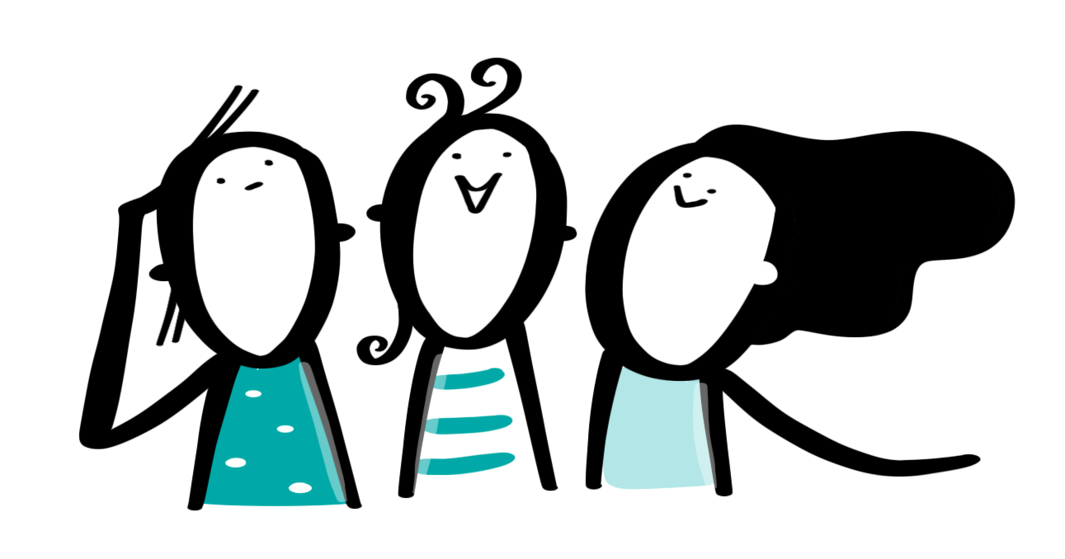

Tjänstedesign
Orientering
Målgrupper
Behovsfångst
Visualisering
Förändringsledning
Analys
Brukskvaliteter 1
Brukskvaliteter 2
Förhållningssätt
Service Blueprint
Processer
Lösningsförslag
Innehåll: service blueprint
Kunskapsmål: beskrivningssätt för att beskriva verksamhetens processer vid tjänsteanvändning
Eget arbete:
Börja utveckla tjänsteresan med verksamhetsdelen i en blueprint
Trygga team
Prototyper
Nyttorealisering
Effekthemtagning
Arbetet med nuläget måste vara klart för ta nästa steg mot 9. lösningsförslag
Delning och avslut

Slide 11

Tjänstedesign
Orientering
Målgrupper
Behovsfångst
Visualisering
Förändringsledning
Analys
Brukskvaliteter 1
Brukskvaliteter 2
Förhållningssätt
Service Blueprint
Processer
Lösningsförslag
Innehåll: lösningsförslag och idégenerering
Kunskapsmål: tillämpa designbaserat arbetssätt för att ta fram lösningsförslag
Eget arbete:
Ta fram ett par olika lösningsförslag
Trygga team
Prototyper
Nyttorealisering
Effekthemtagning
Delning och avslut

Slide 12

Tjänstedesign
Orientering
Målgrupper
Behovsfångst
Visualisering
Förändringsledning
Analys
Brukskvaliteter 1
Brukskvaliteter 2
Förhållningssätt
Service Blueprint
Processer
Lösningsförslag
Innehåll: förändringskompetent team
Kunskapsmål: utveckla färdigheter för att verka i komplexitet
Eget arbete:
Träna utforskande samtal, reflektera kring skillnaden mellan ”traditionella” och utforskande samtal
Trygga team
Prototyper
Nyttorealisering
Effekthemtagning
Delning och avslut

Slide 13

Tjänstedesign
Orientering
Målgrupper
Behovsfångst
Visualisering
Förändringsledning
Analys
Brukskvaliteter 1
Brukskvaliteter 2
Förhållningssätt
Service Blueprint
Processer
Lösningsförslag
Innehåll: prototyper
Kunskapsmål: förtrogenhet av att förfina lösningar med tanke på användning
Eget arbete:
Ta fram en initial prototyp
Trygga team
Prototyper
Nyttorealisering
Effekthemtagning
Delning och avslut

Slide 14


Tjänstedesign
Orientering
Målgrupper
Behovsfångst
Visualisering
Förändringsledning
Analys
Brukskvaliteter 1
Brukskvaliteter 2
Förhållningssätt
Service Blueprint
Processer
Lösningsförslag
Innehåll: Genomgång av arbete med nyttorealisering och effekthemtagning.
Kunskapsmål: Utveckla förtrogenhet med teorier och begrepp inom området samt färdigheter att använda dessa inom verksamheten. Speciellt för målformulering och utvärdering.
Eget arbete: Beskriva en plan för arbete med nyttorealisering och effekthemtagning eller att inkludera det i nuvarande arbete med fokus på uppföljning och utvärdering.
Trygga team
Prototyper
Nyttorealisering
Effekthemtagning
Delning och avslut

Slide 15

Tjänstedesign
Orientering
Målgrupper
Behovsfångst
Visualisering
Förändringsledning
Analys
Brukskvaliteter 1
Brukskvaliteter 2
Förhållningssätt
Service Blueprint
Processer
Lösningsförslag
Innehåll: delningsseminarium
Västerbotten bjuder in!
Trygga team
Prototyper
Nyttorealisering
Effekthemtagning
Delning och avslut

